Slide 1

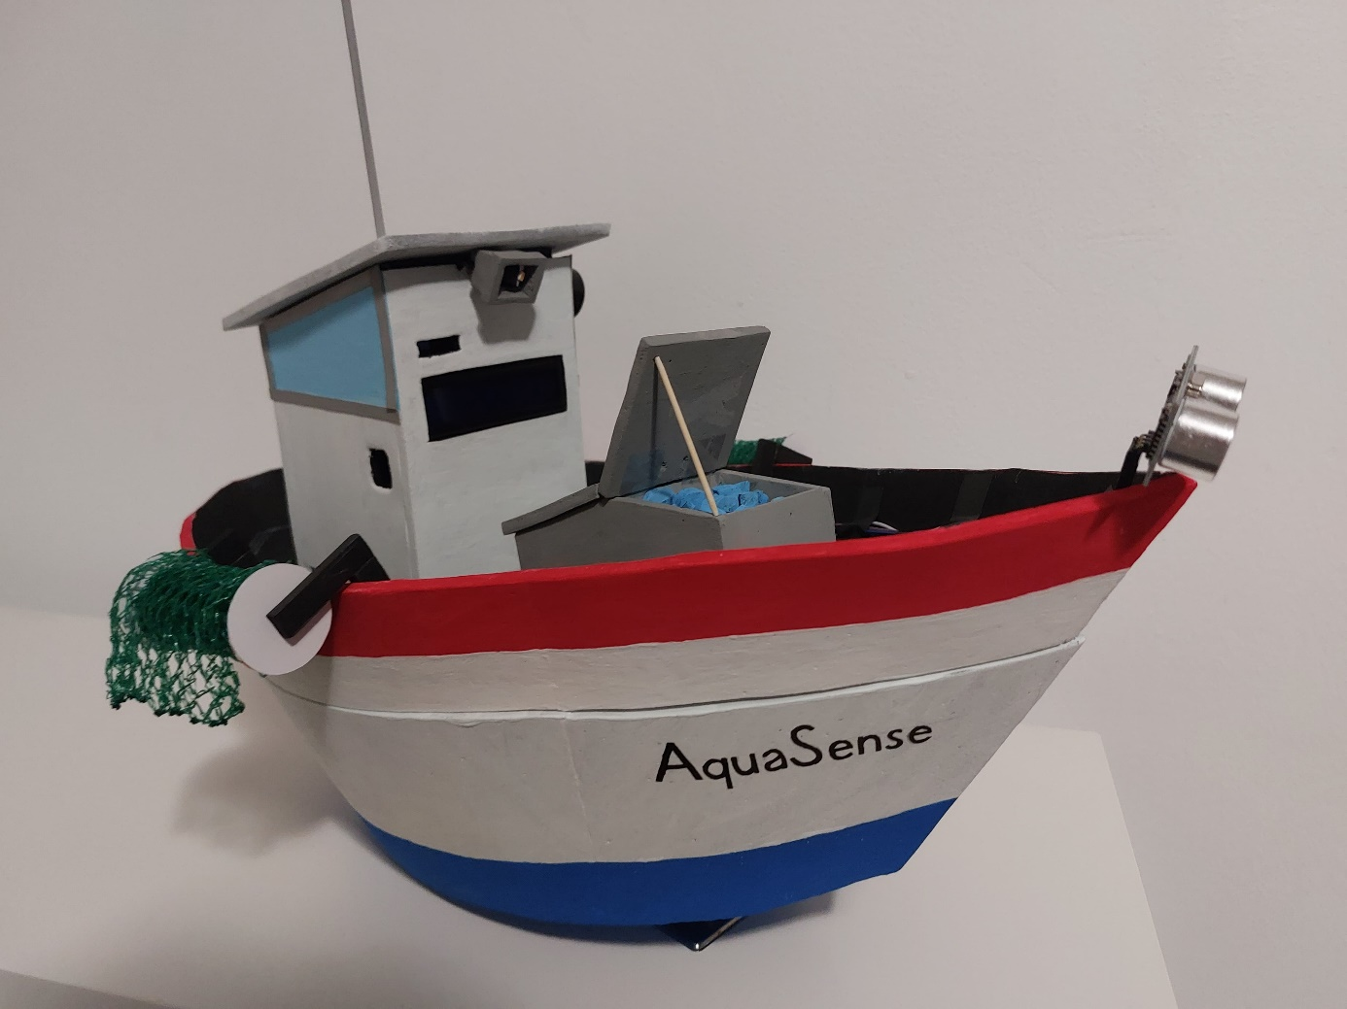
CANVA CORPORATION
04.24.24
AquaSense
Proiect realizat de
Muraru Flavia-Petra și Gogu-Craiu Ana-Maria

Slide 2
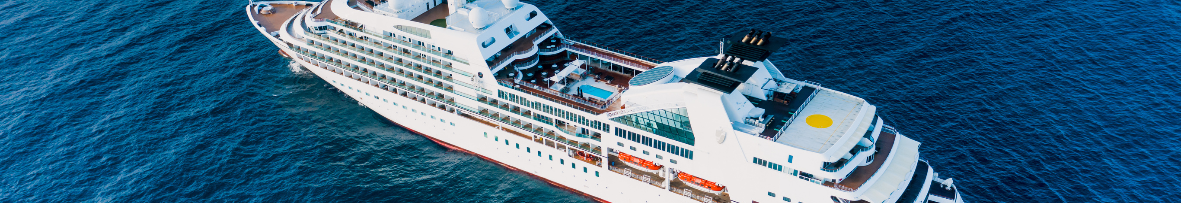
CANVA CORPORATION
04.24.24
CUPRINS
01
Începutul proiectului
04
Electronică
02
05
Software
Utilitate practică
03
Mecanică
06
Design

Slide 3
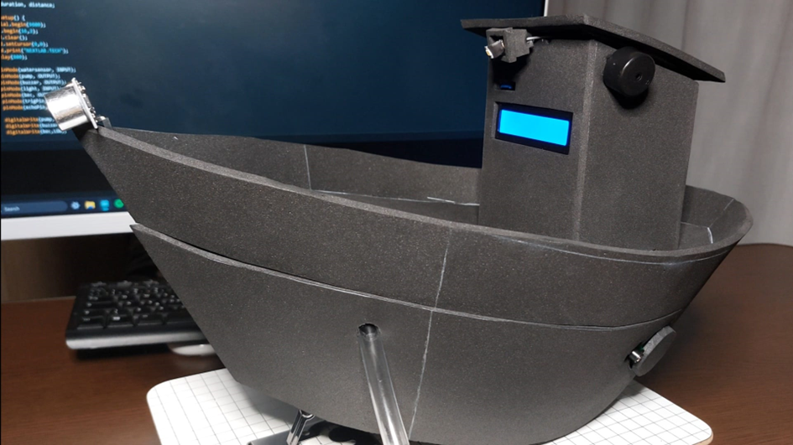
CANVA CORPORATION
04.24.24
ÎNCEPUTUL PROIECTULUI
IDEEA DE AQUASENSE

Slide 4

CANVA CORPORATION
04.24.24
PLĂCUȚA ARDUINO IDE
UTILIZARE PRACTICĂ
Proiectul nostru reprezintă o machetă a unei bărci moderne, dedicată facilitării pescuitului, oferind o serie de funcționalități care transformă modul în care această activitate se desfășoară. Acest sistem inteligent adresează mai multe probleme comune și oferă soluții eficiente pentru a ușura viața utilizatorilor.
SENZORI
ACTUATORI

Slide 5
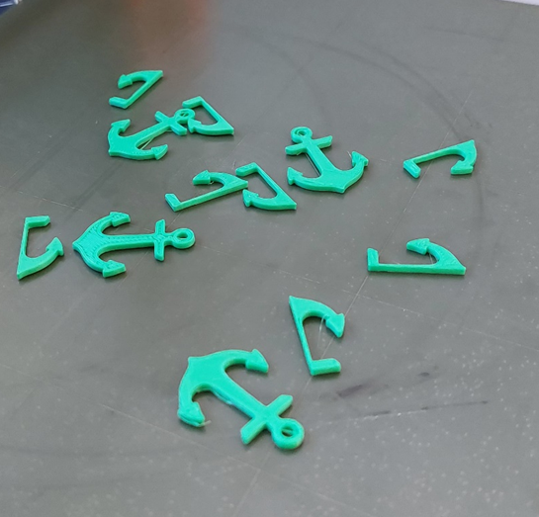
CANVA CORPORATION
04.24.24
În esență, proiectul nostru redefinește modul în care ambarcțiunile pot contribui la bunăstarea și siguranța pescarilor. Prin automatizarea proceselor de coborâre a ancorei, reglarea luminozității în funcție de momentul zilei și asigurarea unui sistem de prevenire al inundațiilor în caz de avarie, AquaSense simplifică viața utilizatorilor și le oferă un mediu mai sigur, mai confortabil și mai eficient.

Slide 6
CANVA CORPORATION
04.24.24
MECANICĂ
Mecatronica reprezintă un domeniu ingineresc format mai multe discipline care se bazează pe cunoștințe din ingineria mecanică, ingineria electrică și știința calculatoarelor.

Slide 7
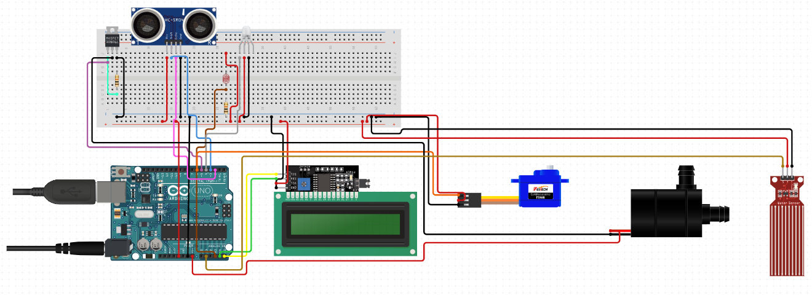
CANVA CORPORATION
04.24.24
ELECTRONICĂ

Slide 8
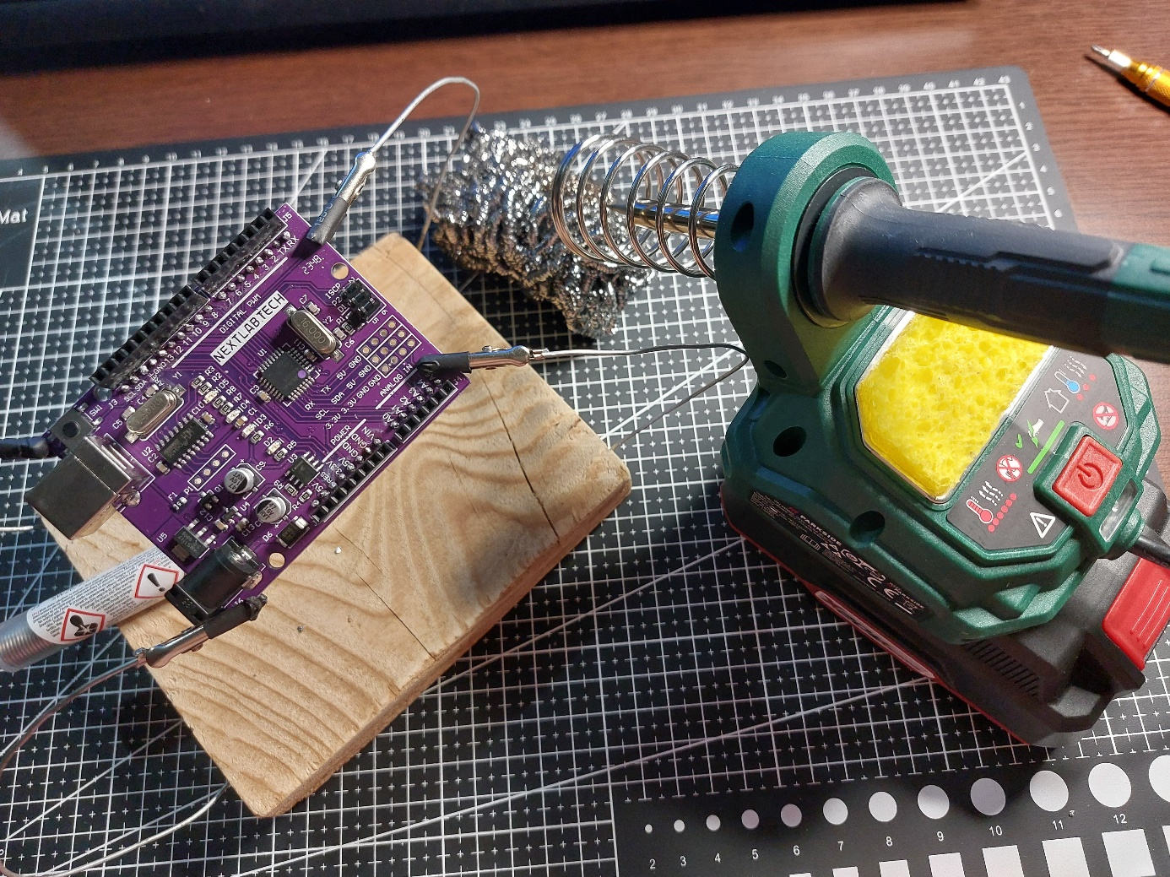
CANVA CORPORATION
04.24.24
SENZORI
Senzor de nivel al apei
Senzor de lumină solară
Senzor ultrasonic

Slide 9
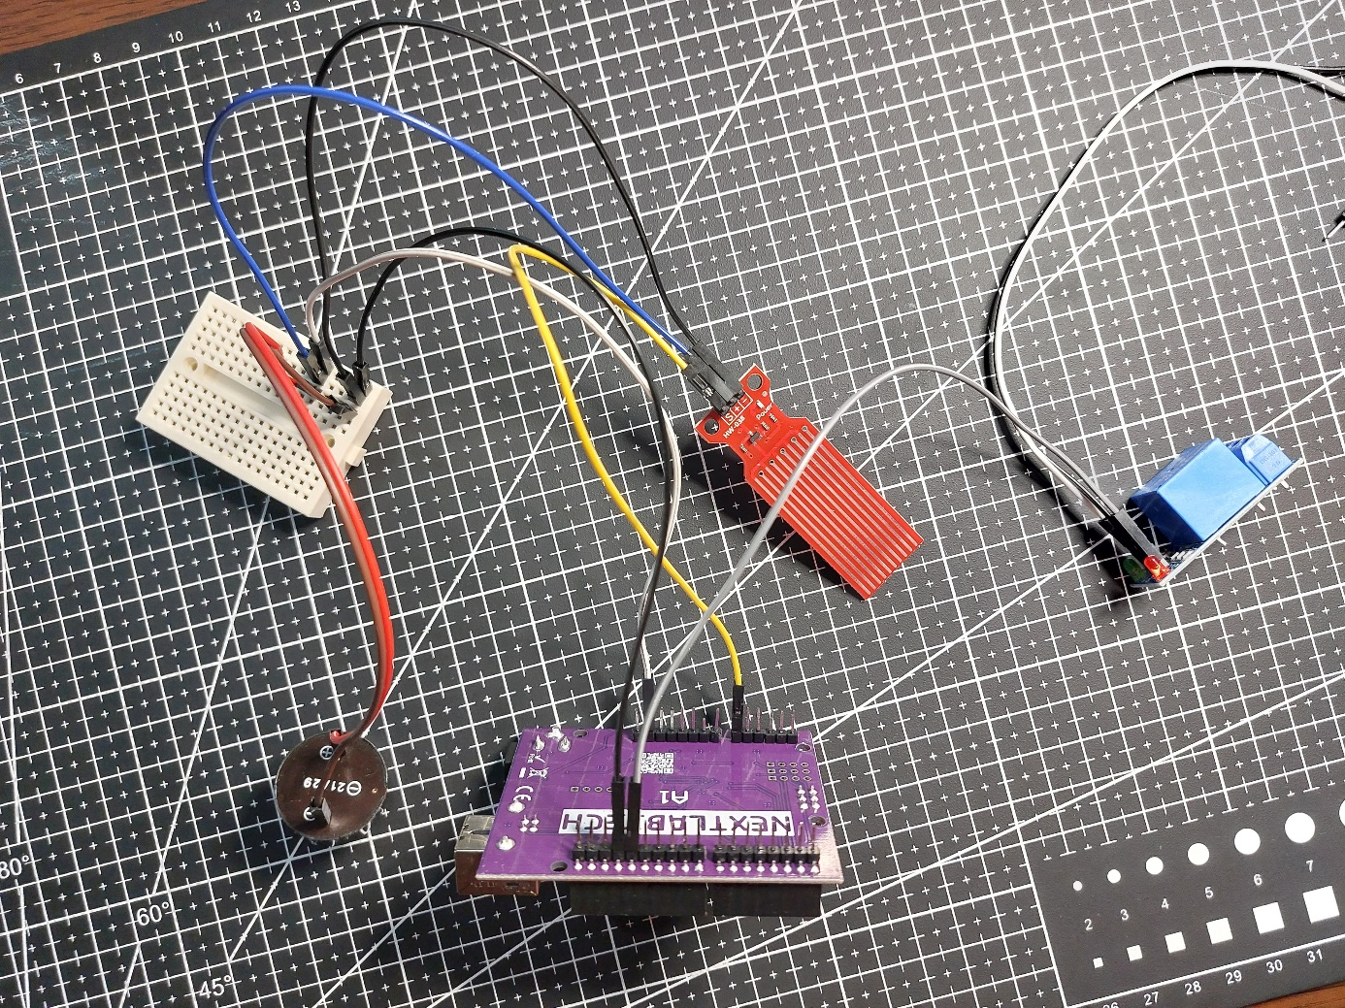
CANVA CORPORATION
04.24.24
MOTOARE ȘI COMPONENTE CONTROLATE
Pompă de apă
LED pentru iluminare
Alarmă sonoră
Servomotor pentru coborârea ancorei

Slide 10

CANVA CORPORATION
04.24.24
PLATFORMA DE DEZVOLTARE ARDUINO IDE
Arduino IDE este mediul de programare oficial pentru plăcile de dezvoltare Arduino. Acesta oferă un editor de text simplu pentru scrierea codului, un buton de verificare a sintaxei și un buton de încărcare a codului pe plăcuță. De asemenea, IDE-ul include o serie de biblioteci predefinite care pot fi utilizate pentru a simplifica diverse sarcini, cum ar fi controlul senzorilor și al motoarelor.
.
.
.
.

Slide 11
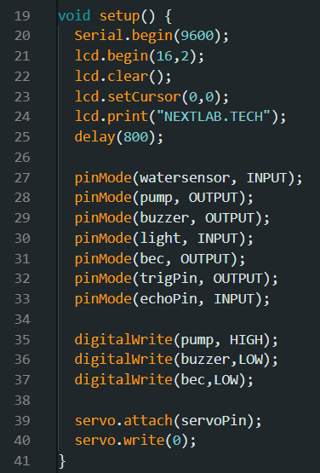
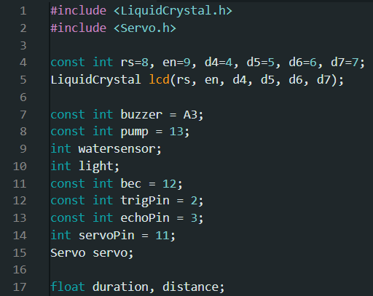
CANVA CORPORATION
04.24.24
SOFTWARE

Slide 12
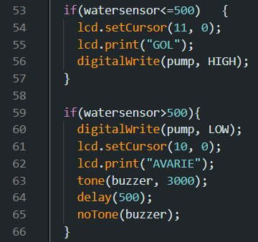
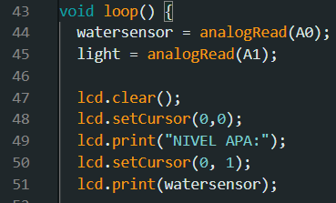
CANVA CORPORATION
04.24.24
SOFTWARE

Slide 13
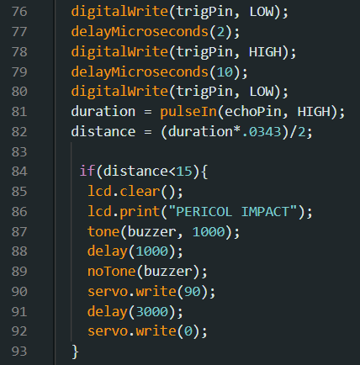
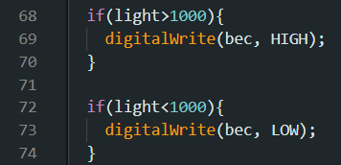
CANVA CORPORATION
04.24.24
SOFTWARE

Slide 14
CANVA CORPORATION
04.24.24
DESIGN
Detaliile mecanice ale proiectului aduc în prim-plan modul în care toate componentele sunt montate și funcționează împreună pentru a asigura un sistem automatizat și eficient. Macheta este realizată din spumă EVA, un material ușor și durabil, ideal pentru construcții de acest tip, ilustrând o ambarcațiune cu niște funcțiuni demna de demonstrție.
Bucățile au fost tăiate și modelate pentru a forma pereții și structura bărcii, cu locuri precise pentru integrarea senzorilor și actuatorilor. Acestea asigură o montare sigură și estetică, oferind un aspect îngrijit și profesional.

Slide 15
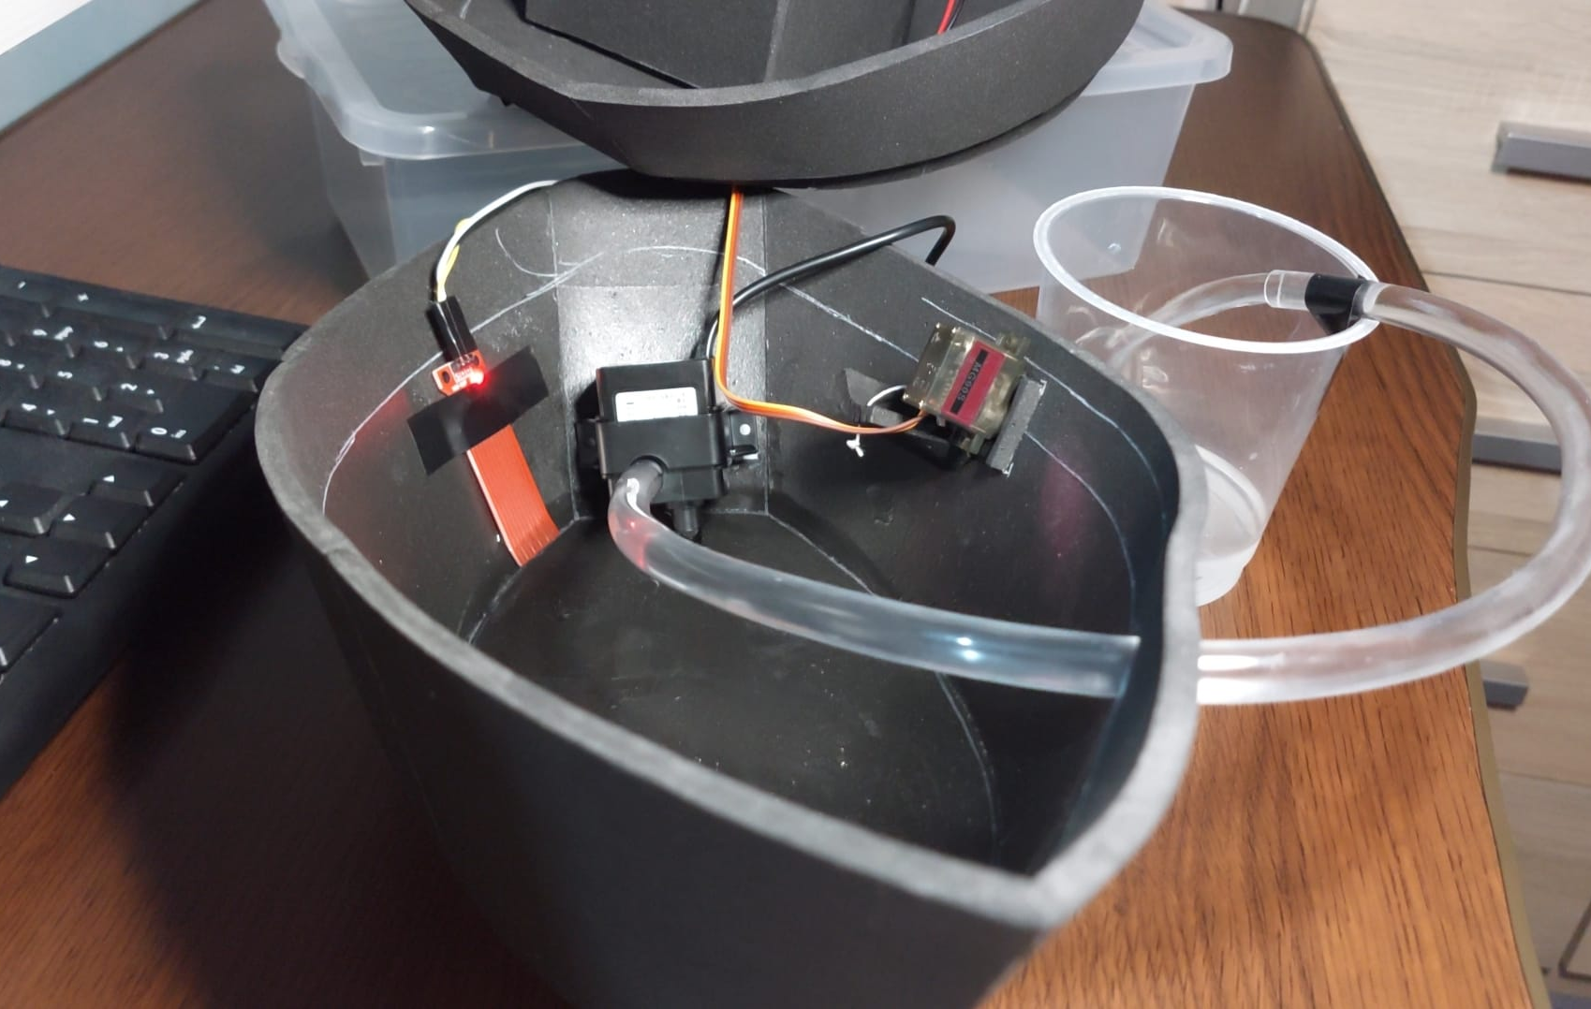
CANVA CORPORATION
04.24.24
Pentru a ajunge la produsul final, am avut nevoie de diverse modificări; de la planul pe hârtie, la aducerea acestuia la scară, la alte probleme de modelare a spumei EVA, AquaSense a avut un parcurs plin de obstacole, însă rezultatul a meritat toate eforturile.

Slide 16
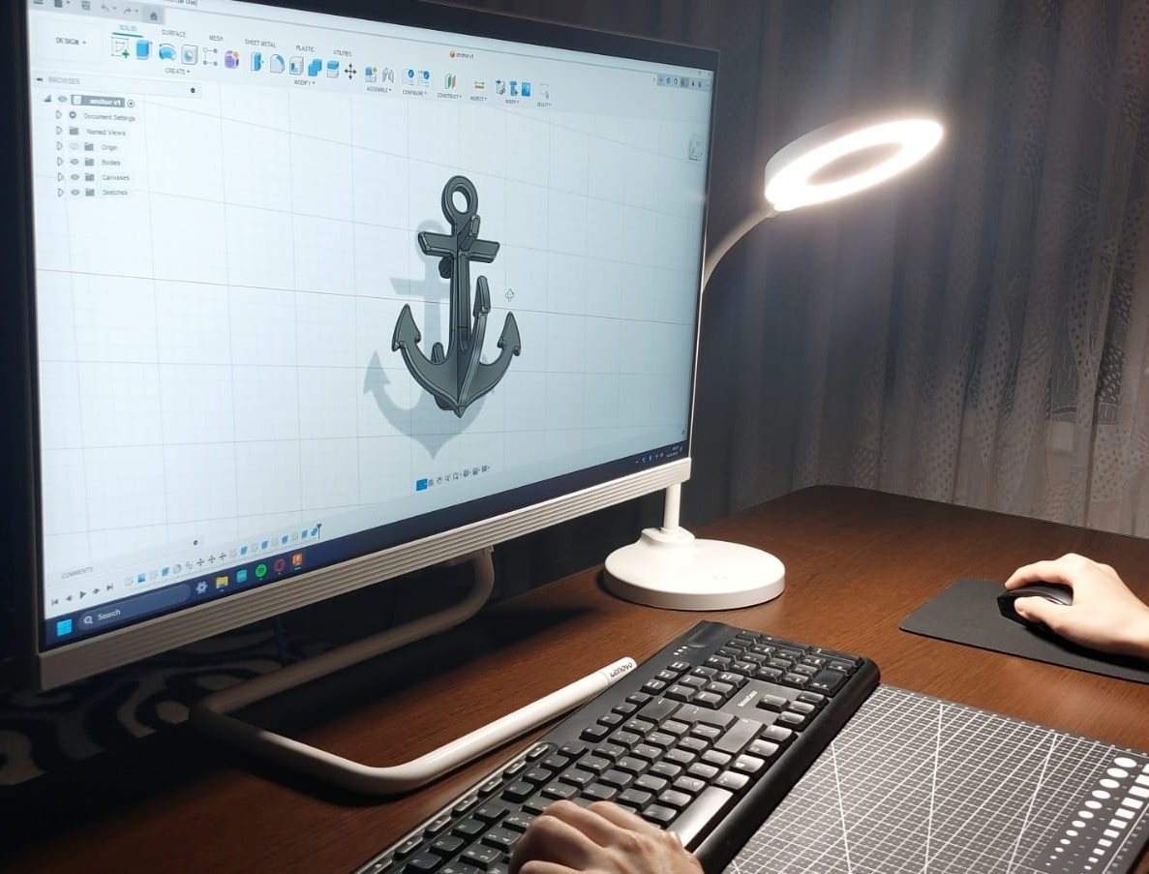
CANVA CORPORATION
04.24.24
Pe lângă carcasa realizată din spuma EVA, AquaSense dispune de o multitudine de detalii ce redau utilitatea și autenticitatea proiectului.
Plasele de pescuit precum și lada de depozitare a capturii au fost instalate pentru a evidenția faptul că prototipul este ancorat în realitate.

Slide 17
CANVA CORPORATION
04.24.24
.
.
MULȚUMIM
PENTRU ATENȚIE!
.
.
.
.

Slide 18

CREDITS
This presentation template is free for everyone to use thanks to the following:
for the presentation template
Pexels, Pixabay
for the photos
Happy designing!

